Slide 1
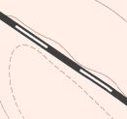
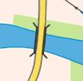
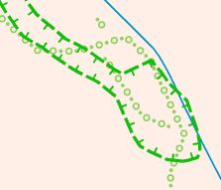
železničná trať
most
štátna hranica
verejné táborisko
pole alebo lúka
vinica
les
chránené územie (prírodná rezervácia)
hlavná cesta
lesná alebo poľná cesta
prameň
kameňolom
hrad
stromoradie

